Slide 1
Отчет об исполнении районного бюджета Пировского района за 2020 год.
Докладчик: Руководитель финансового управления администрации Пировского муниципального округа
О.В. Федорова

Slide 2
Основные параметры районного бюджета на 2020 и плановый период утверждены решением Пировского районного Совета депутатов № 51-283р от 13.12.2019 «О бюджете Пировского муниципального района на 2020 год и плановый период 2021-2022 годы»
В течение отчетного периода в параметры районного бюджета были внесены изменения и дополнения решением районного Совета депутатов:
- №54-300р от 26.03.2020 о внесении изменений в решение о бюджете Пировского муниципального района на 2020 и плановый период 2021-2022 годы;
- №57-312р от 09.09.2020 о внесении изменений в решение о бюджете Пировского муниципального района на 2020 и плановый период 2021-2022 годы;
-№7-48р от 29.12.2020 о внесении изменений в решение о бюджете Пировского муниципального района на 2020 и плановый период 2021-2022 годы;
Слайд 2

Slide 3
Основные параметры исполнения бюджета муниципального образования ПИРОВСКИЙ район за 2020 год.
Слайд 3

Slide 4
Слайд 4
ДИНАМИКА ПОСТУПЛЕНИЯ ДОХОДОВ ЗА 2019-2020 гг.(тыс.руб)
590862,87
582381,62
505655,76
-0,33%
+18,3%
+16,7%
-1,52%
Собственные доходы в 2020г. сократились на 0,33% или на 131,0 тыс. руб. При этом выросли поступления по НДФЛ в сумме 2678, тыс. руб. (за счет роста заработной платы); поступили доходы по налогу взимаемому по упрощённой системе налогообложения в размере 6197,7 тыс. руб. (за счет перераспределения нормативов отчислений в бюджет района в размере 50%).Снизились доходы в части компенсации затрат по электроэнергии на 3321,6 тыс. руб. в связи с расторжением соглашения между администрацией Пировского района и ООО «Стратегия–Норд». Сократились доходы от продажи материальных и нематериальных активов: в 2020г. поступило 526,8 тыс. руб., что меньше поступлений 2019г. на 3991,3 тыс. руб.
Произошло снижение безвозмездных поступлений из краевого бюджета на сумму 8350,22тыс. руб. или на 1,52 % по сравнению с 2019г. В 2020г. нет субвенции на финансирование расходов по соц. обслуживанию граждан, в том числе по предоставлению мер социальной поддержки работникам муниципальных учреждений социального обслуживания (в 2019г. составила 21090,9 тыс. руб.).

Slide 5
Анализ поступлений по НДФЛ за период с 2015г. По 2020г и прогноз на 2021 г. (тыс. руб)
+834
+633
+7514,3
+2457,9
+2678,31
+3684,87

Slide 6
РЕЕСТР основных налогоплательщиков по НДФЛ Пировского района на 2020 год (тыс.руб)
 | Наименование | 2019 | 2020 | Разница (20-19)
 | ИТОГО | 70 959 280,21 | 78 898 209,17 | 7 938 928,96
2454028561 (243145001) | АО "Лесосибирск-Автодор" | 1 858 944,00 | 2 101 334,00 | 242 390,00
2442002030 (241743001) | ГП Красноярского края "Краевое автотранспортное предприятие" | 338 778,00 | 271 982,00 | -66 796,00
2431000295 (243101001) | КГАУ "РЕДАКЦИЯ ГАЗЕТЫ "ЗАРЯ" | 175 949,20 | 318 711,00 | 142 761,80
2463235719 (243145001) | КГАУ "Лесопожарный центр" | 1 847 629,00 | 2 175 410,00 | 327 781,00
2431000351 (243101001) | КГБУ "Пировское лесничество" | 1 441 156,00 | 1 567 732,00 | 126 576,00
2431001161 (243101001) | КГБУ СО Центр семьи "Пировский" | 776 709,00 | 382 262,00 | -394 447,00
2431000344 (243101001) | КГБУЗ "Пировская РБ" | 8 614 066,00 | 9 108 949,00 | 494 883,00
2454017506 (245401001) | ООО "Стратегия "Норд" | 1 337 478,00 | 1 483 597,00 | 146 119,00
2431002341 (243101001) | ООО "ВОЛОКОВОЕ" | 205 472,00 | 202 126,00 | -3 346,00
2460200027 (243145001) | ООО "ВостокЛесЭкспорт" | 777 950,00 | 732 700,00 | -45 250,00
2464241183 (243145001) | ООО "Красресурс 24" р/с | 561 040,00 | 824 197,00 | 263 157,00
2431002782 (243143001) | ООО "ЛесСтройИнвест" | 164 396,00 | 29 107,00 | -135 289,00
2431001771 (243101001) | ООО "Пировское ЛПХ" | 586 702,00 | 823 818,00 | 237 116,00
2431002510 (243101001) | ООО "Победа" | 947 047,00 | 1 102 333,00 | 155 286,00
2463061759 (243101001) | ООО "ТРАНССЕРВИС" | 1 581 593,00 | 2 772 878,00 | 1 191 285,00
2431002790 (243101001) | ООО ЛЗК "Возрождение" | 1 065 556,00 | 1 499 722,00 | 434 166,00
2460069527 (243131001) | ПАО "МРСК Сибири" | 698 080,00 | 636 235,00 | -61 845,00
7707049388 (243145001) | ПАО "РОСТЕЛЕКОМ" | 512 340,00 | 453 247,00 | -59 093,00
2431001411 (243101001) | СПК "Рассвет" | 483 614,27 | 419 293,74 | -64 320,53
2431000471 (243101001) | Администрация Бушуйского сельсовета Пировского района Красноярского края | 393 734,01 | 463 919,00 | 70 184,99
2431000288 (243101001) | Администрация Икшурминского сельсовета | 269 063,00 | 337 480,23 | 68 417,23
2431000369 (243101001) | Администрация Кетского сельсовета +Алтат | 680 523,48 | 571 360,00 | -109 163,48
2431000633 (243101001) | Администрация Кириковского сельсовета Пировского района Красноярского края | 350 512,00 | 422 782,00 | 72 270,00
2431000432 (243101001) | Администрация Комаровского сельсовета Пировского района Красноярского края | 265 001,00 | 296 020,00 | 31 019,00
2431000658 (243101001) | Администрация Пировского района | 2 887 333,00 | 3 504 839,00 | 617 506,00
2431000619 (243101001) | Администрация Пировского сельсовета | 443 372,00 | 482 913,00 | 39 541,00
2431000626 (243101001) | Администрация Солоухинского сельсовета Пировского района Красноярского края | 205 957,00 | 325 388,00 | 119 431,00
2431000390 (243101001) | Администрация Троицкого сельсовета Пировского района Красноярского края | 351 989,00 | 417 830,00 | 65 841,00

Slide 7
2431000672 (243101001) | Администрация Чайдинского сельсовета Пировского района Красноярского края | 289 842,18 | 339 634,00 | 49 791,82
2431001556 (243101001) | Кириковская средняя школа | 2 587 232,00 | 2 826 522,06 | 239 290,06
2431001620 (243101001) | МБДОУ "Берёзка" | 536 530,00 | 585 635,00 | 49 105,00
2431001348 (243101001) | МБДОУ "Ромашка" | 1 190 555,01 | 1 285 569,00 | 95 013,99
2431002920 (243101001) | МБДОУ "Светлячок" | 1 137 353,00 | 1 162 964,32 | 25 611,32
2431001958 (243101001) | МБДОУ "Солнышко" | 171 587,00 | 176 642,00 | 5 055,00
2431001563 (243101001) | МБОУ "Алтатская основная школа" | 599 028,00 | 553 102,00 | -45 926,00
2431001669 (243101001) | МБОУ "Большекетская средняя школа" | 2 523 837,00 | 2 653 900,00 | 130 063,00
2431001612 (243101001) | МБОУ "Икшурминская средняя школа" | 1 655 196,00 | 1 792 718,00 | 137 522,00
2431001644 (243101001) | МБОУ "Комаровская основная школа" | 1 217 176,00 | 1 128 437,00 | -88 739,00
2431001370 (243101001) | МБОУ "Пировская средняя школа" | 4 396 135,00 | 4 603 135,00 | 207 000,00
2431001588 (243101001) | МБОУ "Солоухинская основная школа" | 1 057 451,00 | 1 078 665,00 | 21 214,00
2431001570 (243101001) | МБОУ "Троицкая средняя школа" | 1 632 498,00 | 1 699 529,00 | 67 031,00
2431001605 (243101001) | МБОУ "Чайдинская основная школа" | 783 455,00 | 848 385,00 | 64 930,00
2431001637 (243101001) | МБОУ ДО "Центр внешкольной работы" | 555 154,00 | 589 820,00 | 34 666,00
2431002084 (243101001) | МБУ "КЦСОН" | 1 625 087,00 | 2 314 931,00 | 689 844,00
2431002831 (243101001) | МБУ "СШ Пировского района"+ФСЦ | 884 079,00 | 975 429,00 | 91 350,00
2431001404 (243101001) | МБУК "Межпоселенческая централизованная клубная система" | 2 025 402,00 | 2 090 318,00 | 64 916,00
2431001394 (243101001) | МБУК МЦБС | 1 035 121,00 | 994 283,00 | -40 838,00
2431000190 (243101001) | КГКУ "Пировский отдел ветеринарии" | 670 315,00 | 834 428,00 | 164 113,00
2466136280 (243132001) | КГКУ "Противопожарная охрана Красноярского края" | 1 309 606,00 | 1 448 238,00 | 138 632,00
2431001725 (243101001) | КГКУ "ЦЗН Пировского района" | 429 927,00 | 498 730,82 | 68 803,82
2431002863 (243101001) | МКУ "Техноцентр" Пировского района | 1 099 261,00 | 1 159 449,00 | 60 188,00
2431002870 (243101001) | МКУ "ЦБ РОО" | 628 632,00 | 722 890,00 | 94 258,00
2417001307 (243145001) | МО МВД РОССИИ "КАЗАЧИНСКИЙ" | 3 778 071,00 | 3 642 233,00 | -135 838,00
2431000143 (243101001) | ОКСТ и МП | 264 709,00 | 335 007,00 | 70 298,00
2431000111 (243101001) | Пировский РОО | 1 249 690,06 | 1 380 905,00 | 131 214,94
2466029055 (243145001) | ПРОКУРАТУРА КРАСНОЯРСКОГО КРАЯ | 653 545,00 | 619 090,00 | -34 455,00
2466073216 (243103001) | УСД В КРАСНОЯРСКОМ КРАЕ | 1 063 211,00 | 937 200,00 | -126 011,00
2466124527 (243105001) | УФССП РОССИИ ПО КРАСНОЯРСКОМУ КРАЮ | 595 484,00 | 838 543,00 | 243 059,00
2466154948 (243145001) | Главное управление МЧС России ПО КРАСНОЯРСКОМУ КРАЮ" | 2 635 247,00 | 3 998 558,00 | 1 363 311,00
2410003993 (241001001) | ООО"Новая звезда" | 246 465,00 | 358 699,00 | 112 234,00
2431002207(243101001) | ООО"Антей | 610 415,00 | 696 455,00 | 86 040,00

Slide 8
Доходы бюджета ПИРОВСКОГО района за 2020 год
Слайд 5
Налоговые и неналоговые доходы – 39934,63 тыс. руб.
Государственная пошлина 694,36т.р.
ЕСХН – 313,61 т.р.
ЕНВД – 3478,45 т.р.
НДФЛ– 25918,63т.р.
Штрафы – 669,41р.
Доходы от продажи материальных и нематериальных активов – 526,80т.р.
Плата за негативное воздействие на окр. среду – 294,00 т.р.
Доходы от использования имущества – 1821,65 т.р.
Прочие неналоговые доходы –
(-)934,69т.р.
Налог на прибыль – 449,33т.р.
Акцизы – 73,91т.р.
Доходы от платных услуг и комп. затрат гос-ва- 353,08т.р.
Патент-78,34т.р.
Налог, взимаемый с налогоплательщиков, выбравших в качестве объекта налогообложения доходы, уменьшенные на величину расходов- 1354,44т.р.
Налог, взимаемый с налогоплательщиков, выбравших в качестве объекта налогообложения доходы- 4843,23т.р.
Безвозмездные поступления – 542446,99 тыс.руб.
Дотации – 249418,20 т.р.
Субсидии-72323,93 т.р.
Субвенции 190450,30т.р.
Иные МБТ – 29395,84 т.р.
Возврат остатков субсидий, субвенций–
(-)821,08 т.р.
Доходы от возврата остатков –702,96 т.р.
Прочие безвозмездные поступления-976,84 т.р.

Slide 9
Доходы от использования имущества, находящегося в муниципальной собственности (тыс.руб)
Наименование показателя | План 2020 | Факт 2020г. | Факт 2019 | % исполнения плана в 2020году | отклонение 2020 от 2019 | Причины увеличения (снижения) доходов по сравнению с 2019 годом
Аренда земельных участков, государственная собственность на которую не разграничена и которые расположены в границах поселений | 1639,2 | 1668,7 | 1653,8 | 101,8% | +14,9 | .
Аренда земельных участков, находящихся в собственности муниципальных районов | 96,53 | 96,53 | 79,6 | 100% | +16,93 | В 2020 г. поступила задолженность 2019 г. от Гойсак В. Е.
Доходы от сдачи в аренду имущества, находящегося в оперативном управлении органов управления муниципальных районов | 52,0 | 56,42 | 227,4 | 108,5% | -170,98 | Расторжение договора аренды в 2019 г. с ИП Цитцер А.О.

Slide 10
Доходы от продажи материальных и нематериальных активов (тыс.руб.)
Слайд 7
Доходы от реализации имущества
Доходы от продажи земельных
участков
В 2020 г. реализация имущества не осуществлялась

Slide 11
Плата за негативное воздействие на окружающую среду (тыс.руб.)
+31 тыс. руб.
+97,7 тыс. руб.
+9,7 тыс. руб.

Slide 12
Слайд 9
Штрафы, санкции, возмещение ущерба (тыс.руб.)
В соответствии с Федеральным законом от 16.04.2019 № 62-ФЗ «О внесении изменений в Бюджетный кодекс Российской Федерации» с 2020 года административные штрафы подлежат зачислению в бюджет, из которого осуществляется финансирование деятельности органа.
Таким образом, с 2020г. штрафы, поступавшие от начислений по Главному управлению внутренних дел Красноярского края в бюджет района (округа) не поступают (это порядка 250тыс. руб. в год).
Уровень поступивших штрафов сохранился, за счет разовых начислений Администрацией Пировского района в размере 200,0 тыс. руб. (за административные правонарушения в области охраны собственности, выявленные должностными лицами органов муниципального контроля).

Slide 13
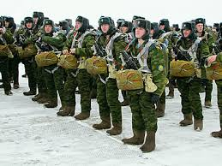
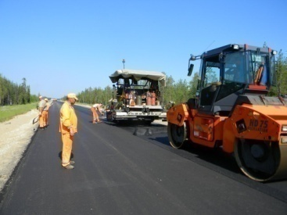
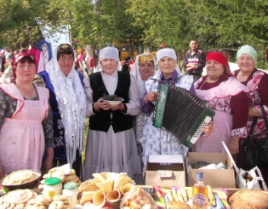
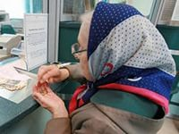
Исполнение бюджета по расходам за 2020 год в разрезе отраслей
Слайд 10
51174,73 тыс.руб./8,8%
997,60тыс.руб./0,17%
5299,43 тыс.руб./0,91%
53001,31тыс.руб./9,11%
Общегосударственные вопросы
Национальная оборона
Национальная безопасность и правоохранительная деятельность
Национальная экономика
295617,45т.р./50,84%
64611,90т.р./11,11%
16333,74 т.р./2,81%
17594,25 т.р./3,02%
Образование
Культура и кинематография
Социальная политика
Физическая культура и спорт
6862,68 тыс.руб./1,18%
98,60 т.р./0,02%
69586,94 т.р./12,03%
Жилищно-коммунальное хозяйство
Здравоохранение
Межбюджетные трансферты бюджетам субъектов РФ и муниципальных образований общего характера

Slide 14
Доля расходов местного бюджета сформированных программно-целевым методом в 2020 году в Пировском районе
Слайд 11
Наименование показателя | Объем средств местного бюджета |  | % исполнения
 | сумма бюджетных ассигнований на 2020 год | исполнено на отчетную дату
1. Всего расходы местного бюджета, тыс. руб. | 590577,26 | 581496,18 | 98,46
Муниципальная программа Пировского района "Управление муниципальными финансами" | 74856,18 | 74849,12 | 99,99
Муниципальная программа "Развитие образования Пировского района" | 304018,01 | 303388,09 | 99,79
Муниципальная программа " Система социальной защиты населения Пировского района" | 0 | 0 | 0
Муниципальная программа Пировского района "Развитие сельского хозяйства в Пировском районе" | 3035,75 | 2993,85 | 98,62
Муниципальная программа Пировского района "Реформирование и модернизация жилищно-коммунального хозяйства и повышение энергетической эффективности Пировского района" | 17929,64 | 15308,38 | 85,38
Муниципальная программа "Развитие физической культуры и спорта в Пировском районе" | 18067,22 | 17594,25 | 97,38
Муниципальная программа Пировского района "Молодежь Пировского района в 21веке" | 4919,15 | 4914,83 | 99,91
Муниципальная программа Пировского района "Развитие культуры" | 66996,62 | 66991,80 | 99,99
Муниципальная программа Пировского района "Развитие и поддержка малого и (или) среднего предпринимательства на территории Пировского района" | 20937,70 | 20520,65 | 98,01
Муниципальная программа Пировского района "Содействие развитию местного самоуправления" | 3597,36 | 3138,29 | 87,24
Муниципальная программа Пировского района "Управление муниципальным имуществом" | 652,00 | 652,00 | 100
Муниципальная программа «Охрана окружающей среды в Пировском районе» | 120,28 | 98,60 | 81,98
Муниципальная программа «Развитие транспортной системы Пировского района» | 24545,08 | 24026,26 | 97,89
Всего по муниципальным программам | 539674,99 | 534476,12 | 99,04
Не программные расходы главы района и органа местного самоуправления | 50902,27 | 47020,06 | 92,37
2. Доля расходов местного бюджета сформированных программно-целевым методом, % | 93,75 | 91,91

Slide 15
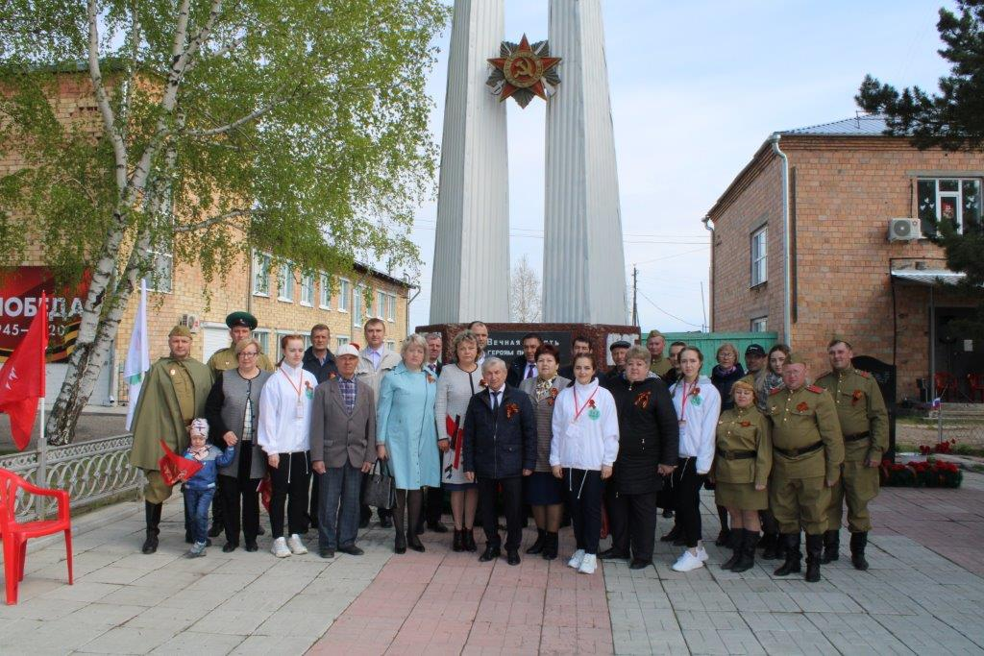
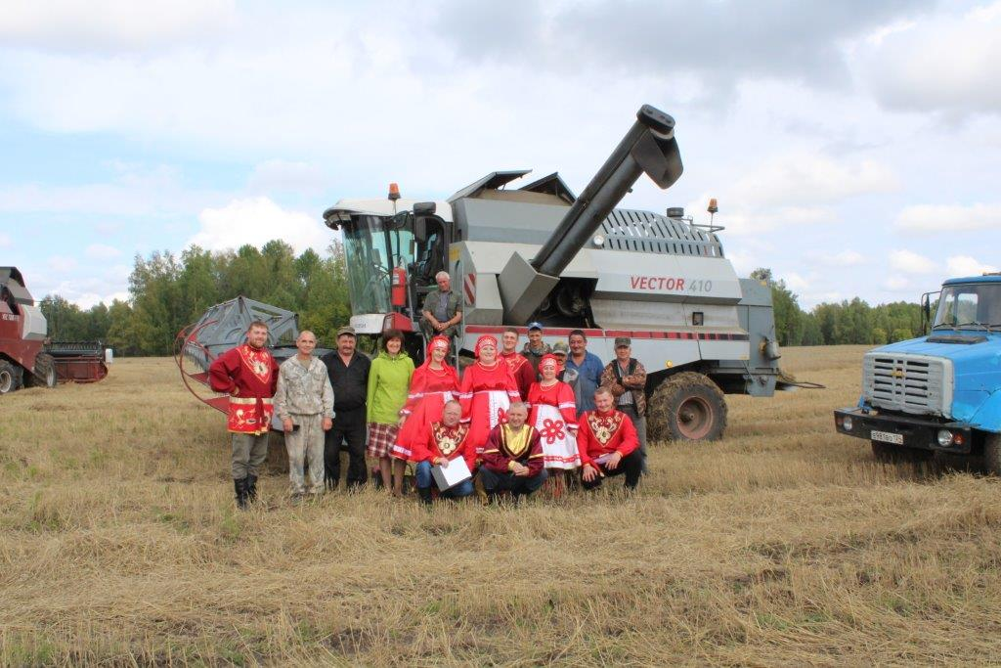
«Развитие культуры»
Результаты хода выполнения мероприятий программы в 2020 году.
Реализация программы «Развитие культуры осуществлялась посредством четырёх подпрограмм и отдельного мероприятия программы. В 2020 г. услуги населению Пировского района оказывали Муниципальная централизованная библиотечная система Пировского района, в которую входят 15 библиотек, МБУК «Центр ремесел Домострой», МБУ ДО «Пировская детская школа искусств» и 21 учреждение клубного типа.
За 2020 г. число культурно-массовых мероприятий
Составило 2515, из них для детей до 14 лет 939.
Объём поступлений новых изданий в библиотеки района составил 1775 экземпляров, коэффициент посещаемости библиотек 6,2% от читаемого населения. Число пользователей книжных фондов в 2020 году, составляет 4017человека.
Доводимость до выпуска детей в Детской школе искусств составляет 15 чел.
В районном архиве доля оцифрованных описей составляет 100% единиц хранения.
На базе центра ремёсел «Домострой» успешно реализуется социально-культурные проекты, собирающие вокруг себя не только детей и родителей приемных семей, но и семей со всего Пировского района, а так же гостей из соседних городов и районов.
53 воспитанников детской школы искусств приняли участие в зональных краевых, конкурсах изобразительного и исполнительского мастерства.
За счет субсидии за содействие развитию налогового потенциала было приобретено видеонаблюдение на сумму 100 тыс. руб. в МБУК МЦКС
В рамках ГП «Развитие культуры и туризма» приобретено световое оборудование на сумму 559,94 тыс. руб.
Творческие коллективы и солисты района в течении года принимали участие в различных краевых мероприятиях и конкурсах такие как «Сибирская глубинка», «Афганский ветер», «Легенды России».
Исполнение за 2020 г. (тыс. руб.) | Объем финансирования (тыс. руб.)
 | 2021 г. | 2022 г. | 2023 г.
66991,80 | 69489,32 | 66703,92 | 65572,27
Бюджет для граждан 32

Slide 16
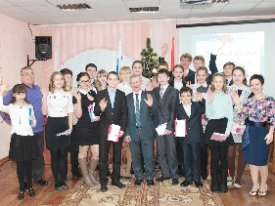
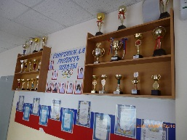
«Развитие образования Пировского района»
Результаты реализации программы в 2020 году.
На базе 8 школ функционируют физкультурно-спортивные клубы, в них занимается около 310 человек. Ключевыми мероприятиями внеурочной физкультурно-спортивной деятельности учащихся Пировского района традиционно являются Всероссийские спортивные соревнования школьников «Президентские состязания» и соревнования краевого проекта «Школьная спортивная лига».
Дополнительное образование, выраженное кружковой, исследовательской и спортивной деятельностью, охватывает около 80 % учащихся. В творческих и спортивных объединениях МБОУ ДО «Центр внешкольной работы» проводят свой досуг более 520 учащихся, около 330 учащихся заняты в кружках при общеобразовательных учреждениях.
В районе дошкольные учреждения и дошкольные группы полного дня посещает 321 ребенок.
В 2020-2021 учебном году в школах района обучается 954 учащихся.
Для 114 учащихся обучение организовано по адаптированным образовательным программам
11 детей в соответствии с их образовательными потребностями обучаются на дому по индивидуальным образовательным программам.
Организация лагерей с дневным пребыванием детей на базах образовательных учреждений района является одним из приоритетных направлений отдыха, оздоровления и занятости школьников в летний период. В 2020 году на территории Пировского района пришкольные лагеря с дневным пребыванием детей в связи с ограничительными мероприятиями в рамках противодействия распространению новой коронавирусной инфекции не функционировали. В каждом образовательном учреждении был разработан план мероприятий по организации летней занятости школьников в дистанционном формате, запланированы и проведены мероприятия и конкурсы различной направленности.
Трудоустройство старшеклассников – 82 человека.
В 2020 году на территории района проживало 169 детей-сирот и детей, оставшихся без попечения родителей, из них 132 детей –сирот проживают в 51 приемной семье, 27 детей проживают под опекой в 17 семьях.
Исполнение за 2020 г. (тыс. руб.) | Объем финансирования (тыс. руб.)
 | 2021 г. | 2022 г. | 2023 г.
303308,79 | 313954,98 | 311330,90 | 299943,60
Бюджет для граждан 30

Slide 17
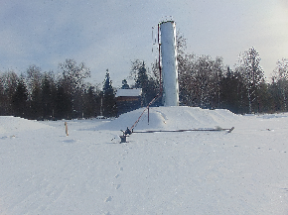
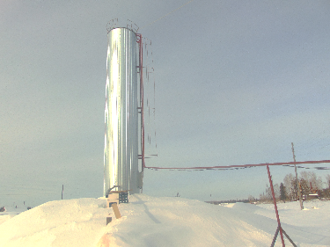
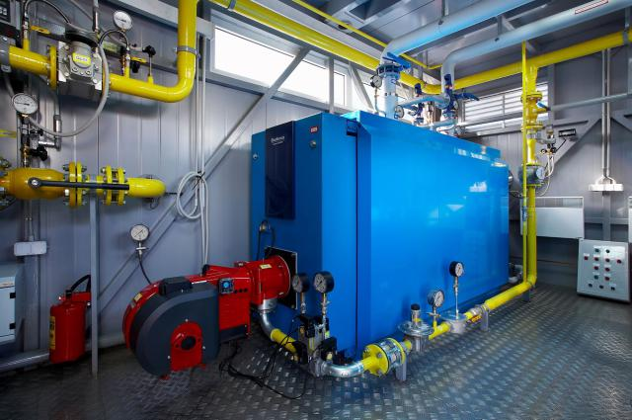
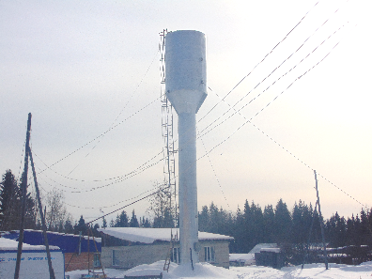
ЖИЛИЩНО-КОММУНАЛЬНОЕ ХОЗЯЙСТВО
Результаты хода выполнения мероприятий программы в целом в 2020 году в свете достижения поставленных задач.
В результате выполнения мероприятий на котельных района заменено 3 водогрейных котла, а так же выполнен капитальный ремонт водонапорной башни в с. Троица
Запланированные мероприятия выполнены в полном объеме , освоение средств составило 2499,97 рублей
В 2020 году на реализацию неотложных мероприятий по повышению эксплуатационной надежности объектов коммунальной инфраструктуры Пировского муниципального округа, из краевого бюджета предоставлена субсидия в размере 2 миллиона 990 тысяч рублей..
Исполнение за 2020 г. (тыс. руб.) | Объем финансирования (тыс. руб.)
 | 2021 г. | 2022 г. | 2023 г.
15308,38 | 17841,40 | 17417,54 | 39069,34
Бюджет для граждан 38

Slide 18
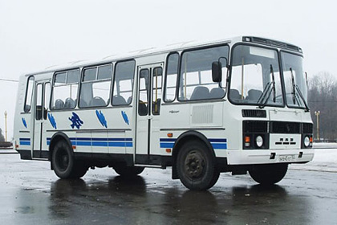
Развитие транспортной системы
Результаты реализации программы в 2020 году
Исполнение за 2020 г. (тыс. руб.) | Объем финансирования (тыс. руб.)
 | 2021 г. | 2022 г. | 2023 г.
24026,26 | 19621,72 | 19730,76 | 19871,26
На осуществление дорожной деятельности бюджету Пировского муниципального округа в 2020 году выделено субсидии в размере 15366 тыс. руб., софинансирование из местного бюджета 166,2 тыс. руб. дотация 7879,2
Всего освоено 22946,7 тыс. руб.
Из них :
- на осуществление дорожной деятельности в отношении автомобильных дорог общего пользования местного значения (ремонт автомобильных дорог) – 11448,4 тыс. рублей, Отремонтировано 3447,61 метров дорог.
- на содержание автомобильных дорог общего пользования местного значения ( 133,7км) в размере 3285,9 тыс. рублей.
На реализацию мероприятий, направленных на повышение безопасности дорожного движения – 333,1 тыс. руб., приобретено 96 знаков
На организацию транспортного обслуживания населения Пировского муниципального округа – 7879,2 тыс. руб..
Цель программы:
Комплексное развитие транспорта Пировского муниципального округа для полного и эффективного удовлетворения потребностей населения и экономики Пировского муниципального округа в транспортных услугах, обеспечение сохранности и развитие сети автомобильных дорог.
Задачи Программы
Полное и эффективное удовлетворение потребностей населения Пировского муниципального округа в пассажирских перевозках;
Обеспечение сохранности и развитие сети автомобильных дорог Пировского муниципального округа.
Обеспечение безопасности участия детей в дорожном движении.
Ожидаемые результаты в 2021году
Общая характеристика пассажирских автомобильных перевозок района по состоянию на 1 января 2020 года выглядит следующим образом:
Количество муниципальных маршрутов всего – 15 уд.;
Количество подвижного состава необходимого для обслуживания маршрутов (всего автобусов) – 5 ед.
Протяженность маршрутной сети всего – 518,1 км;
Объем перевозок пассажиров в год – 31,8 т.пасс.
Количество автовокзалов – 1ед.
- обеспечение доступности и качества транспортных услуг для населения в соответствии с социальными стандартами, что означает повышение значимости транспорта в решении социальных задач;
- обслуживание дорожной сети для обеспечения потребностей экономики и населения округа в перевозках грузов (товаров) и людей, в том числе для снижения транспортных издержек пользователей автомобильных дорог и повышения комплексной безопасности в сфере дорожного хозяйства.
На реализацию программы Развитие транспортной системы «Пировского муниципального округа» в 2021 году выделено:
- на осуществление дорожной деятельности в отношении автомобильных дорог общего пользования местного значения (ремонт автомобильных дорог) – 4907,5 тыс. рублей,
на содержание автомобильных дорог общего пользования в размере 4656,5 тыс. рублей.
- на реализацию мероприятий, направленных на повышение безопасности дорожного движения – 309,6 тыс. руб.,
- на организацию транспортного обслуживания населения Пировского муниципального округа – 9728 тыс. руб..
Бюджет для граждан 44

Slide 19
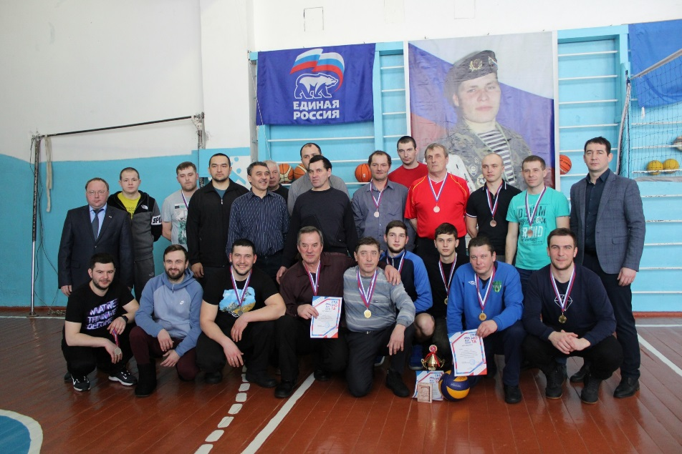
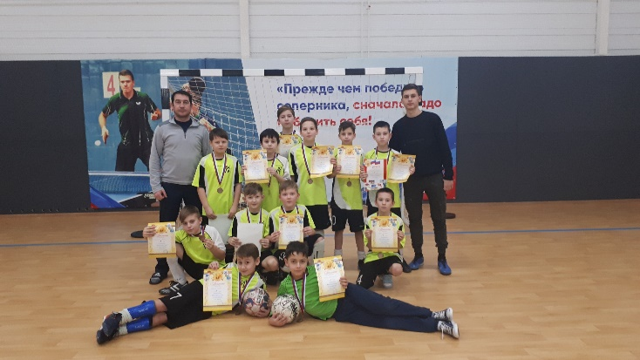
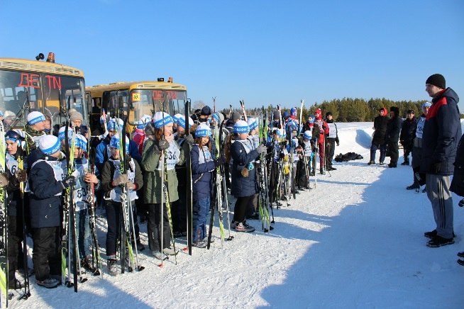
«Развитие физической культуры и спорта»
Результаты хода выполнения мероприятий программы в 2020 году
Реализация программы «Развитие физической культуры и спорта в Пировском районе» осуществляется через систему мероприятий, предусмотренных в трех подпрограммах. В 2020 году количество физкультурно-спортивных мероприятий, реализуемых за счет отдела культуры, спорта, туризма и молодежной политики составило 8, в т.ч. 1 всероссийская массовая акция - «Лыжня России -2020, 2 спартакиады районного уровня и 5 соревнований по видам спорта различных уровней, с общей численностью участников более трехсот человек. Такое снижение показателя по сравнению с 2019 годом обусловлено с ограничительными мерами новой коронавирусной инфекции, вызванной 2019-nCoV, на территории Красноярского края.
Удельный вес населения систематически занимающихся физической Культурой и спортом составил - 40,45%, численность занимающихся в спортивных клубах по месту жительства – 565 человек.
.
Исполнение за 2020 г. (тыс. руб.) | Объем финансирования (тыс. руб.)
 | 2021 г. | 2022 г. | 2023 г.
17594,25 | 14339,36 | 13593,72 | 12529,72
Бюджет для граждан 35

Slide 20
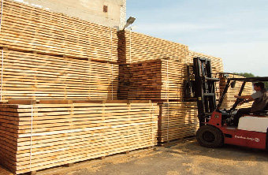
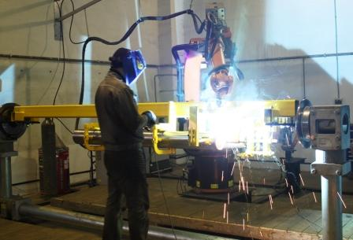
«Развитие и поддержка малого и среднего предпринимательства
Задачи программы
Исполнение за 2020 г. (тыс. руб.) | Объем финансирования (тыс. руб.)
 | 2021 г. | 2022 г. | 2023 г.
20520,65 | 150,0 | 150,00 | 150,00
повышение уровня предпринимательской активности и информирование жителей округа о действующих мерах поддержки малого и (или) среднего предпринимательства и условиях её предоставления;
поддержка субъектов малого и (или) среднего предпринимательства в приоритетных для округа областях;
модернизация промышленного производства, развитие перерабатывающих отраслей.
Цель программы:
Создание благоприятных экономических и правовых условий для динамичного развития малого и среднего предпринимательства на территории округа
Ожидаемый результат:
Повышение доли занятых в сфере малого и среднего предпринимательства в общей численности занятых в экономике округа до 49,0% в 2022 году по сравнению с 2020 г.
Рост количества организаций малого и среднего бизнеса на 1 единицу к 2022 году по сравнению с 2020 годом.
О ходе реализации программы в 2020 году.
В 2020 году по муниципальной программе «Развитие и поддержка субъектов малого и (или) среднего предпринимательства на территории Пировского района» было выделено финансирование только из краевого бюджета в размере 19615,098 тыс. руб., местного – 1032,373 тыс. руб. Краевые средства были направлены на одно из трёх мероприятий программы – субсидии субъектам малого и (или) среднего предпринимательства, осуществившим расходы на строительство (реконструкцию) для собственных нужд производственных зданий, строений и (или) приобретение оборудование за счет привлеченных целевых заемных средств. За счёт краевого и местного бюджетов было поддержано 4 субъекта малого предпринимательства, создано рабочих мест – 6, сохранено 230 рабочих мест, привлечено инвестиций 117618,106 тыс. руб.
На реализацию муниципальной программы «Развитие и поддержка малого и среднего предпринимательства в Пировском муниципальном округе» в 2021 году выделено 150,00 тыс. руб.
Бюджет для граждан 39

Slide 21
№ | Наименование оргинизации | 2010 | 2011 | 2012 | 2013 | 2014 | 2015 | 2016 | 2017 | 2018 | 2019 | 2020 | ИТОГО
1 | ИП Вахрушев А.М. | 100000 |  |  |  |  |  |  |  |  |  |  | 100000
2 | СКПК "Полюс" | 392000 |  |  |  |  |  |  |  |  |  |  | 392000
3 | ИП Щевцов А.В. | 95697 |  |  |  | 825588,9 |  |  |  |  |  |  | 921285,9
4 | ИП Кравченко С.Н. | 500000 |  |  |  |  |  |  |  |  |  |  | 500000
5 | ИП Дмитриев А.А. | 134410,8 |  | 2337600 | 2100000 | 1295500 | 500000 |  |  |  |  |  | 6367511
6 | ИП Блинов В.А. |  | 417000 | 300000 |  | 475750 | 405000 |  |  |  |  |  | 1597750
7 | ИП Суров Н.Н. |  | 396000 |  |  |  |  |  |  |  |  |  | 396000
8 | ИП Тазутдинов Н.А. |  | 300000 |  |  |  |  |  |  |  |  |  | 300000
9 | ИП Дорошко С.В. |  | 67241,47 |  |  |  |  |  |  |  |  |  | 67241,47
10 | ИП Мамонтов В.В. |  | 1323000 | 2500000 | 2500000 | 1060751 | 500000 | 333014,1 |  |  |  |  | 8216765
11 | ИП Ахметгареева М.И. |  | 59355 |  |  |  |  |  |  |  |  |  | 59355
12 | ИП Тюрюмина Т.М. |  | 118753,8 |  |  |  |  |  |  |  |  |  | 118753,8
13 | ООО "Лесстройинвест" |  | 1176000 |  |  |  |  |  |  |  |  |  | 1176000
14 | ИП Шишкина Г.У. |  | 34047 |  |  |  |  |  |  |  |  |  | 34047
15 | ИП Вишнякова М.А. |  | 13491 |  |  |  |  |  |  |  |  |  | 13491
16 | ИП Одинцов М.В. |  | 189930 |  |  |  |  |  |  |  |  |  | 189930
17 | ИП Чекудаев А.А. |  |  | 287455,6 |  |  |  |  |  |  |  |  | 287455,6
18 | ИП Шпанагель О.И. |  |  | 229398 |  |  | 500000 |  |  | 315000 |  |  | 1044398
19 | ИП Григорьев А.И. |  |  | 564661,2 | 1355783 | 872000 | 112600 |  |  |  |  |  | 2905044
20 | ИП Ермолаев Г.М. |  |  | 640000 | 345000 | 1400000 | 412000 |  |  |  |  |  | 2797000
21 | ООО «Транс Сервис» |  |  | 2092554 | 2500000 | 1400000 | 948849,2 | 500000 |  | 1000000 | 7074830 | 1849219,8 | 16586655,8
22 | ИП Цитцер А.О. |  |  | 1670000 | 670000 | 1400000 |  |  |  |  |  |  | 3740000
23 | ИП Гиниатулин Р.Р. |  |  | 255000 | 638720 |  |  |  |  |  |  |  | 893720

Slide 22
24 | ООО «Антей» |  |  | 1557500 | 250000 | 1400000 |  |  |  |  |  |  | 3207500
25 | ИП Габидулина С.В. |  |  | 102912,6 |  |  |  |  |  |  |  |  | 102912,6
26 | ИП Люров Х.Ш. |  |  | 102283,9 |  |  |  |  |  |  |  |  | 102283,9
27 | ИП Мухаметшин В.Х. |  |  |  | 300000 |  |  |  |  |  |  |  | 300000
28 | ИП Егоров В.А. |  |  |  | 650000 | 1400000 | 373500 | 400000 |  |  |  |  | 2823500
29 | ИП Алешин В.В. |  |  |  | 1560000 | 1400000 | 385000 | 500000 |  |  |  |  | 3845000
30 | ООО «Красресурс 24» |  |  |  | 1785542 | 1400000 | 890000 |  | 500000 |  | 5967448 | 3671426,80 | 14214416,8
31 | ИП Колосов М.Н. |  |  |  | 237650,7 |  |  |  |  |  |  |  | 237650,7
32 | ИП Пиров Ш.П. |  |  |  | 637000 |  | 1000000 |  |  |  |  |  | 1637000
33 | ООО «Стратегия Норд» |  |  |  | 650000 |  |  |  |  | 267996 |  |  | 917996
34 | ИП Коваленко Н.А. |  |  |  | 1299907 | 1400000 |  |  |  |  |  |  | 2699907
35 | ИП Шарова Н.П. |  |  |  | 96836,25 |  |  |  |  |  |  |  | 96836,25
36 | ИП Кудрявцев О.В. |  |  |  |  | 1400000 |  |  |  |  |  |  | 1400000
37 | ООО ЛЗК «Возрождение» |  |  |  |  | 1400000 | 143319 | 500000 |  |  |  |  | 2043319
38 | ИП Иванова Н.Н. |  |  |  |  | 190646,5 |  |  |  |  |  |  | 190646,5
39 | ИП Аушев А.М |  |  |  |  |  | 500000 |  |  |  |  |  | 500000
40 | ООО «Аригус» |  |  |  |  |  | 455000 |  |  |  |  |  | 455000
41 | ИП Соловьев Е.В. |  |  |  |  |  | 268600 |  |  |  |  |  | 268600
42 | ИП Аминаев В.В. |  |  |  |  |  | 300000 |  |  |  |  |  | 300000
43 | ИП Сайботалова В.Н. |  |  |  |  |  | 300000 |  |  |  |  |  | 300000
44 | ООО "Победа" |  |  |  |  |  |  |  | 500000 |  |  |  | 500000
45 | ООО «РЕСУРС-ЛЕС» |  |  |  |  |  |  |  |  |  |  | 15000000,00 | 15000000,00
 | ВСЕГО | 1222108 | 4094818 | 12639365 | 17576438 | 18720236 | 7993868 | 2233014 | 1000000 | 1582996 | 13042278 | 20520646,6 | 100626768,6

Slide 23
Спасибо за внимание!

